Slide 1


Día, Fecha: | 28/08/2025
Hora de inicio: | 17:20
Sistemas Operativos 1 [P]

Slide 2

Universidad de San Carlos de Guatemala
Facultad de Ingeniería
Ingeniería en Ciencias y Sistemas
LABORATORIO SISTEMAS OPERATIVOS 1
Unidad 1: Fundamentos de Sistemas Operativos y Administración Avanzada
SEMANA 02

Slide 3
Medios de comunicación y Entrega de Contenido Oficial
CORREO:
Entrega de Proyectos, Tareas, Foros y Hojas de Trabajo:
UEDI

Slide 4
Agenda
Revisar su DTT
Enunciado del Proyecto
DUDAS
contenedores
docker: conceptos básicos
Dockerfile y construcción de imágenes
Gestión de contenedores con Docker
Almacenamiento
Seguridad en contenedores
Ejemplo práctico
Resolución de dudas

Slide 5
Competencias
El estudiante configura contenedores Docker para el despliegue de servicios mediante Dockerfiles y docker-compose asegurando la portabilidad y replicabilidad en entornos de desarrollo

Slide 6
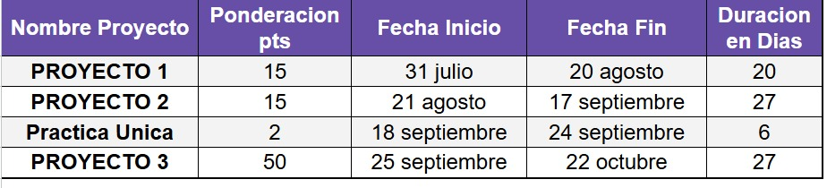

Slide 7
CONTENIDO

Slide 8
Introducción a contenedores

Slide 9
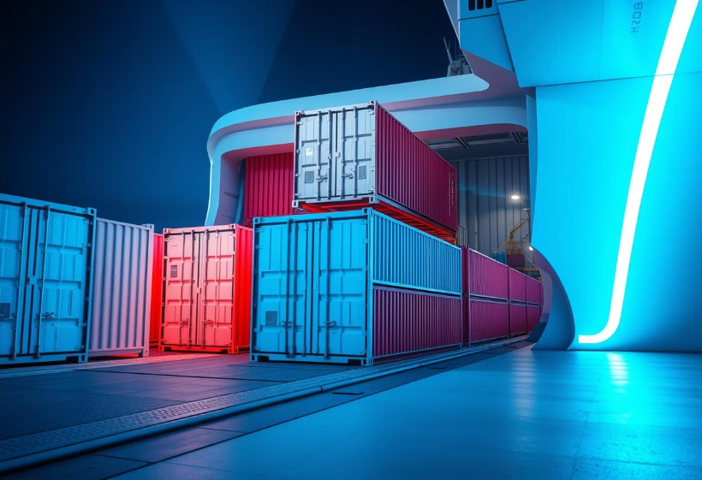
¿Qué son los contenedores?
Definición
Los contenedores son paquetes de software auto-contenidos que incluyen todo lo necesario para ejecutar una aplicación, como el código, las librerías y las dependencias. Esto permite que las aplicaciones se ejecuten de manera consistente en diferentes entornos.
Analogía
Así como los contenedores de carga facilitan el transporte de mercancías, los contenedores de software simplifican la distribución y el despliegue de aplicaciones.

Slide 10
Beneficios de utilizar contenedores
Portabilidad: Los contenedores permiten que las aplicaciones se ejecuten de manera consistente en diferentes entornos, ya sea en la nube, servidores físicos o virtuales.
Escalabilidad: Los contenedores pueden escalarse de manera rápida y sencilla, lo que permite adaptarse a las necesidades cambiantes de la carga de trabajo.
Eficiencia: Al encapsular todo lo necesario para ejecutar una aplicación, los contenedores optimizan el uso de recursos y reducen el tiempo de configuración y despliegue.
Aislamiento: Cada contenedor se ejecuta de manera aislada, lo que mejora la seguridad y evita conflictos entre aplicaciones.

Slide 11
Componentes clave de Docker
Imágenes Docker
Docker Daemon
Plantillas de solo lectura que contienen el sistema operativo, las dependencias y la aplicación, listas para ser ejecutadas en un contenedor.
El servicio principal de Docker que se ejecuta en segundo plano, administrando los contenedores, imágenes y redes.
1
2
3
4
Docker Client
Contenedores Docker
La interfaz de línea de comandos que los usuarios utilizan para interactuar con el Daemon de Docker.
Instancias en ejecución de una imagen, con su propio entorno aislado y sistema de archivos.

Slide 12
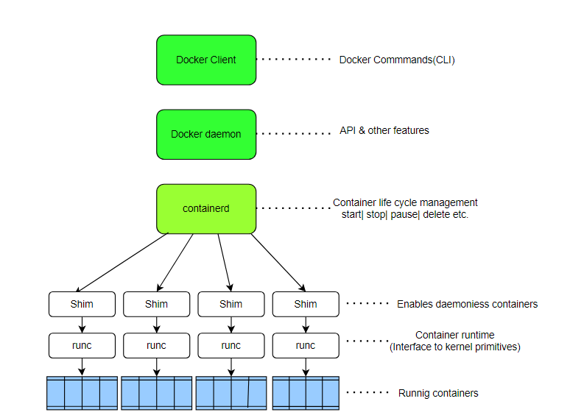
Docker Client
Es la interfaz con la que el usuario interactúa mediante la línea de comandos (CLI).
Envía comandos como docker run, docker stop, docker ps, etc.
Se comunica con el Docker Daemon a través de su API.
Docker Daemon
Es el servicio en segundo plano que maneja las operaciones de Docker.
Recibe las peticiones del Docker Client y las procesa.
Expone una API que permite la automatización y comunicación con otras herramientas.
No maneja directamente la ejecución de los contenedores, sino que delega la tarea a containerd.
containerd
Es el runtime de alto nivel de Docker.
Se encarga de la gestión del ciclo de vida de los contenedores (iniciar, detener, pausar, eliminar).
Maneja la distribución y almacenamiento de imágenes.
No ejecuta directamente los contenedores, sino que delega la tarea a runc a través de un proceso llamado Shim.
Shim
Es un pequeño proceso que permite que los contenedores funcionen sin depender directamente de containerd.
Evita que containerd tenga que mantenerse en ejecución para cada contenedor, reduciendo su carga.
Permite la recolección de logs y mantiene el estado del contenedor después de que containerd termine su trabajo.
runc
Es el runtime de bajo nivel encargado de interactuar con las primitivas del kernel de Linux (cgroups, namespaces).
Se basa en el estándar Open Container Initiative (OCI), lo que lo hace compatible con otros runtimes de contenedores.
Crea y ejecuta los procesos de los contenedores en el sistema operativo.

Slide 13
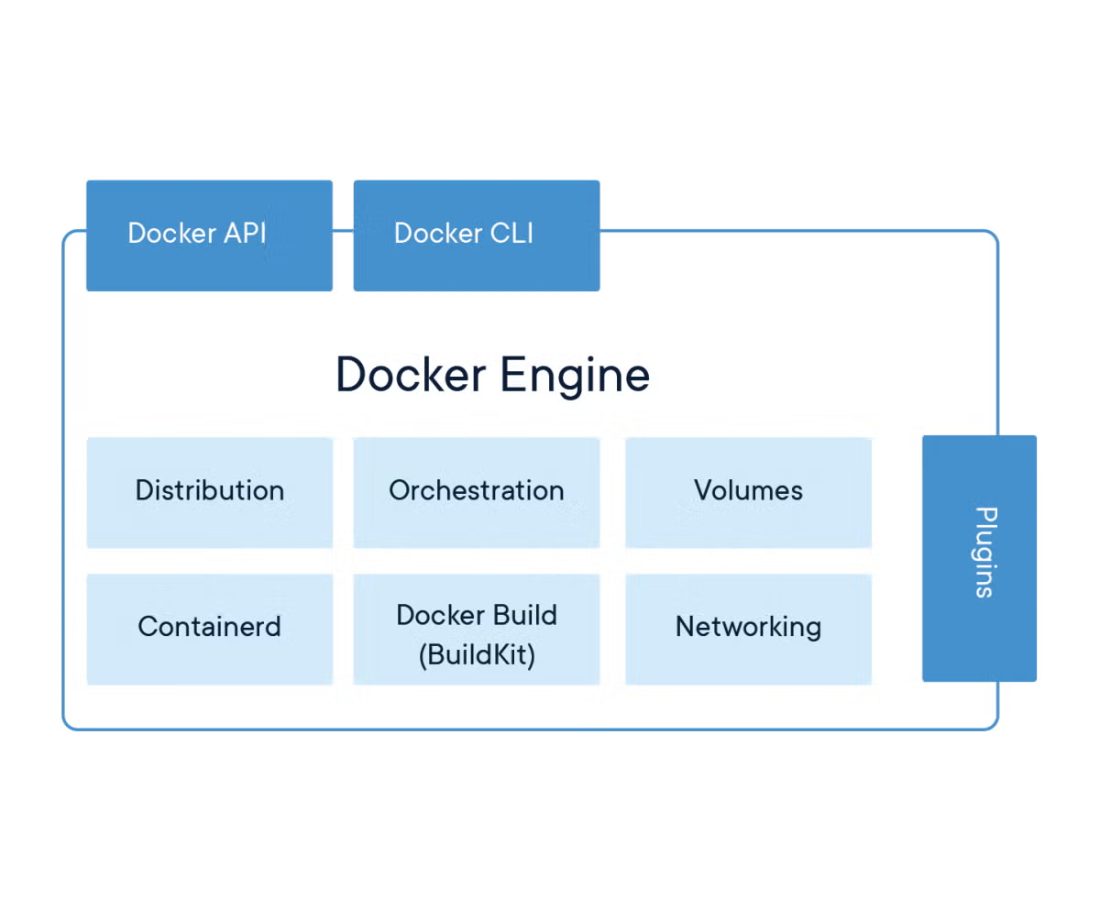

Slide 14
Ciclo de vida de un contenedor
Creación
Ejecución
Se construye una nueva instancia de una imagen Docker, estableciendo su estado inicial y preparando el entorno para su ejecución.
El contenedor se inicia y comienza a ejecutar la aplicación o proceso que contiene, interactuando con los recursos del sistema operativo anfitrión.
Parada
Eliminación
El contenedor se detiene de forma controlada, permitiendo que la aplicación finalice sus tareas de manera ordenada.
El contenedor se elimina permanentemente, liberando los recursos que ocupaba en el sistema, preparando el camino para un nuevo ciclo.

Slide 15
Casos de uso comunes de contenedores
Los contenedores de software se utilizan en una amplia variedad de casos de uso, brindando beneficios significativos en áreas clave como el desarrollo, el despliegue y la arquitectura de microservicios.
En el desarrollo, los contenedores permiten a los equipos de desarrollo crear, probar y empaquetar aplicaciones de manera consistente, independientemente del entorno. Esto facilita la integración continua y la entrega continua, acelerando el ciclo de desarrollo.
Para el despliegue, los contenedores simplifican y automatizan el proceso de implementación de aplicaciones en diferentes entornos, desde servidores físicos hasta nubes públicas o privadas, de manera consistente y reproducible.
En arquitecturas de microservicios, los contenedores son fundamentales para la modularidad, la escalabilidad y la independencia de los componentes de la aplicación. Esto permite a las organizaciones ser más ágiles y adaptarse mejor a los requisitos cambiantes del negocio.

Slide 16
Docker y construcción de imágenes

Slide 17
El Dockerfile: La Receta para Construir Imágenes Docker
Definición
1
Un Dockerfile es un archivo de texto que contiene los comandos necesarios para construir una imagen Docker. Es como una "receta" que permite automatizar el proceso de creación de imágenes.
2
Estructura Básica
El Dockerfile sigue una sintaxis específica con palabras clave como FROM, COPY, RUN, CMD, etc. Cada línea representa un paso en la construcción de la imagen.
Flujo de Construcción
3
Cuando se ejecuta el comando docker build, Docker lee el Dockerfile, ejecuta cada instrucción en orden y genera la imagen final lista para ser ejecutada como contenedor.

Slide 18
Instrucciones Comunes en un Dockerfile
FROM define la imagen base a partir de la cual se construirá la nueva imagen. Es el punto de partida para la construcción.
COPY copia archivos y directorios desde el contexto de construcción (la carpeta donde se encuentra el Dockerfile) hacia el sistema de archivos del contenedor.
RUN ejecuta comandos dentro del contenedor durante la construcción, por ejemplo, para instalar paquetes de software.
CMD establece el comando predeterminado a ejecutar cuando se inicia un contenedor a partir de la imagen.
ENTRYPOINT configura el programa principal que se ejecutará cuando se inicia un contenedor, a diferencia de CMD que puede ser sobrescrito.

Slide 19
Mejores prácticas para escribir Dockerfiles: Optimización de imágenes, seguridad
Utilizar imágenes base ligeras y seguras para minimizar el tamaño de la imagen final y reducir la superficie de ataque.
Optimizar el orden de las instrucciones en el Dockerfile para aprovechar el caché de Docker y acelerar los tiempos de construcción.
Aplicar buenas prácticas de seguridad, cómo evitar instalar paquetes innecesarios, actualizar regularmente y eliminar archivos temporales.
Implementar escaneos de vulnerabilidades en las imágenes construidas para detectar y resolver problemas de seguridad.
Automatizar el proceso de construcción y publicación de imágenes en un pipeline de integración continua para garantizar la calidad y la consistencia.

Slide 20
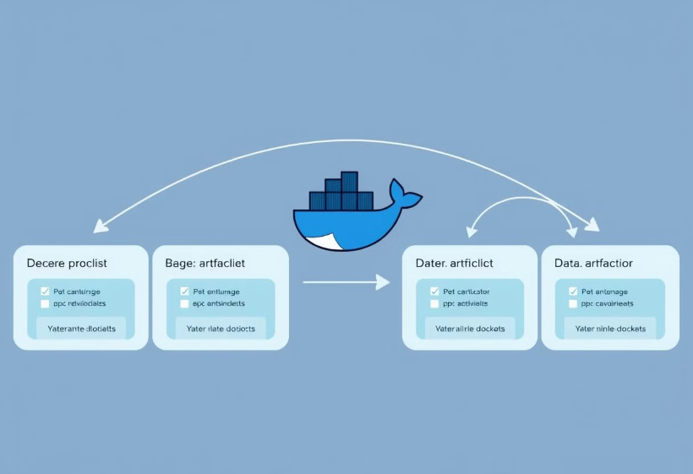
Construcción de Imágenes Eficientes con Multi-stage Builds
Los multi-stage builds en Docker permiten crear imágenes más ligeras y seguras al dividir el proceso de construcción en múltiples etapas. Esto permite optimizar el tamaño final de la imagen, minimizando la inclusión de herramientas y dependencias innecesarias.
Cada etapa se basa en una imagen base diferente, lo que facilita la separación de responsabilidades y la reutilización de componentes comunes. Esto resulta en un proceso de construcción más eficiente y en imágenes más pequeñas y seguras.

Slide 21
Automatización de la construcción de imágenes: Integración con CI/CD
Integración Continua
Entrega Continua
Optimización de Flujos de Trabajo
Automatizar la construcción de imágenes Docker en un pipeline de integración continua (CI) asegura la calidad y la consistencia de las imágenes a lo largo del proceso de desarrollo.
La integración de la construcción de imágenes con herramientas de entrega continua (CD) permite la distribución automatizada de las imágenes a diferentes entornos de manera eficiente y segura.
La automatización reduce los errores humanos y acelera los tiempos de construcción y despliegue, lo que mejora la agilidad y la eficiencia del equipo de desarrollo.

Slide 22
Redes de contenedores

Slide 23
https://docs.docker.com/engine/network/
La Importancia de las Redes en Contenedores
Comunicación entre Contenedores
Acceso a Servicios Externos
Los contenedores necesitan poder comunicarse entre sí para intercambiar datos y coordinar tareas dentro de una aplicación distribuida.
Los contenedores deben poder conectarse a recursos y servicios fuera del entorno de contenedores, como bases de datos, APIs o servicios en la nube.
Aislamiento y Seguridad
Escalabilidad y Flexibilidad
Las redes de contenedores permiten aislar y proteger los servicios y datos de cada contenedor, mejorando la seguridad general de la aplicación.
Las redes de contenedores facilitan la escalabilidad horizontal, permitiendo agregar o eliminar contenedores según la demanda sin afectar la conectividad.

Slide 24
Modelos de Redes en Docker
Redes Overlay
Redes Bridge
Las redes Overlay facilitan la comunicación entre contenedores distribuidos en múltiples máquinas anfitrionas, lo que permite la escalabilidad de aplicaciones en entornos de contenedores.
Las redes Bridge son el modo de red predeterminado en Docker, que permite a los contenedores comunicarse dentro de una misma máquina anfitriona.
1
2
3
Redes Host
Las redes Host permiten a los contenedores utilizar directamente la interfaz de red de la máquina anfitriona, lo que simplifica la configuración de red.

Slide 25
Volumenes de contenedores

Slide 26
https://docs.docker.com/engine/storage/volumes/
La Importancia de los volúmenes en Contenedores
Persistencia de datos
Independencia del contenedor
Los volúmenes permiten almacenar datos de forma persistente, evitando que se pierdan cuando un contenedor se detiene o se elimina. Son esenciales para bases de datos y aplicaciones que generan o consumen información de forma continua.
Los volúmenes existen de manera independiente a los contenedores, lo que permite que múltiples contenedores accedan a los mismos datos.Se pueden compartir entre contenedores sin necesidad de copiar datos en cada uno.
Tipos de volúmenes en Docker
Mejor rendimiento y gestión
Volúmenes administrados por Docker: Se crean y gestionan con docker volume create.
Bind mounts: Montan directorios del host en el contenedor (-v /ruta/host:/ruta/contenedor).
Tmpfs mounts: Se almacenan en memoria RAM y desaparecen al detener el contenedor.
Docker gestiona los volúmenes de forma eficiente en comparación con el uso de bind mounts. Se almacenan en /var/lib/docker/volumes/, optimizando su rendimiento y evitando problemas de permisos en sistemas Linux.

Slide 27
Docker compose
¿Qué es Docker Compose? 🐳
Docker Compose es una herramienta que permite definir y administrar aplicaciones multicontenedor en Docker mediante un archivo YAML (docker-compose.yml).
¿Para qué se usa? 🔹
Orquestar múltiples contenedores con una sola configuración.
Definir redes, volúmenes y dependencias de los servicios.
Facilitar el desarrollo y la replicación de entornos.
Comandos esenciales 💻
docker-compose up -d → Levanta los contenedores en segundo plano.
docker-compose down → Elimina los contenedores y redes creados.
docker-compose logs → Muestra los logs de los servicios.
Ventajas de Docker Compose ✅
✔️ Simplifica la gestión de múltiples contenedores. ✔️ Facilita la configuración de entornos de desarrollo. ✔️ Permite definir redes y volúmenes fácilmente. ✔️ Compatible con entornos locales y despliegues en producción.

Slide 28
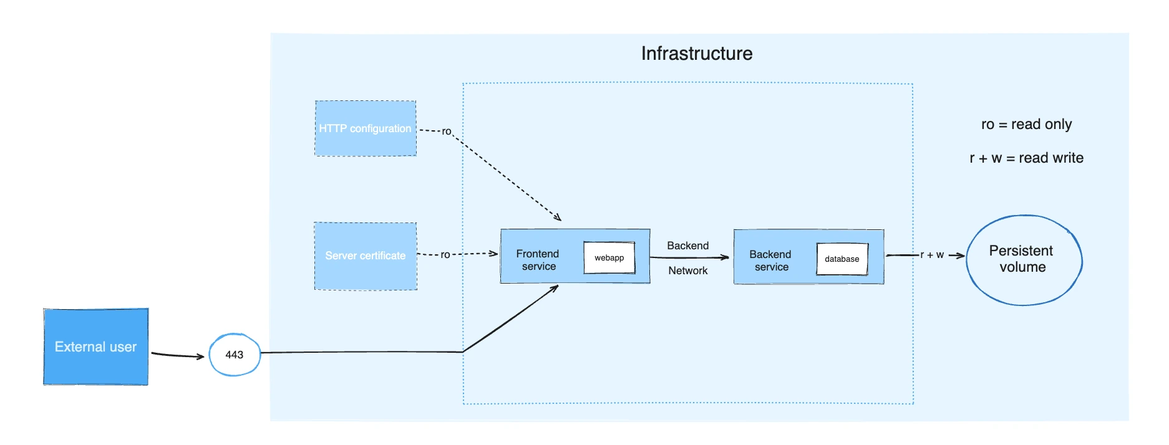
Docker compose
https://docs.docker.com/compose/intro/compose-application-model/

Slide 29
Conclusiones
Docker permite a los estudiantes diseñar entornos portables, eficientes y reproducibles.
Dockerfile y docker-compose son herramientas clave para la contenerización de servicios modernos.
Se fortalecen habilidades prácticas aplicables a entornos reales de desarrollo y despliegue.

Slide 30
Ejemplos Aplicados en la Vida Real – Docker y Contenedores
Área / Sector | Aplicación real de contenedores
Desarrollo de software | Los desarrolladores usan Docker para crear entornos idénticos en desarrollo, pruebas y producción, evitando errores por diferencias de configuración.
Integración y entrega continua (CI/CD) | Docker es clave en pipelines automatizados (GitLab CI, Jenkins, GitHub Actions) para compilar, testear y desplegar aplicaciones.
Educación y capacitación | Laboratorios virtuales y entornos de práctica se implementan en contenedores para permitir despliegues rápidos y seguros.
Servicios financieros y banca | Contenedores permiten escalar servicios críticos como APIs de pago, autenticación y análisis en tiempo real con alta disponibilidad.
Empresas tecnológicas (ej. Netflix, Spotify) | Utilizan microservicios desplegados en contenedores orquestados por Kubernetes para escalar horizontalmente de forma dinámica.
Investigación y ciencia de datos | Científicos y analistas empaquetan sus herramientas en contenedores para asegurar reproducibilidad de resultados en distintos entornos.

Slide 31
Valores y Actitudes Desarrolladas
Valor / Actitud | Aplicación en el uso de Docker y contenedores
Responsabilidad | La gestión de imágenes y contenedores requiere cuidado para evitar configuraciones inseguras o pérdidas de datos.
Autonomía | Aprender a usar Docker fomenta la capacidad de resolver problemas técnicos por cuenta propia.
Colaboración | Las imágenes pueden compartirse fácilmente, promoviendo el trabajo en equipo y la integración continua.
Disciplina | Mantener contenedores limpios, versiones controladas y documentación clara exige orden y consistencia.
Pensamiento lógico | Construir Dockerfiles y diagnosticar errores mejora la capacidad de razonamiento estructurado.
Ética profesional | Uso responsable de herramientas de código abierto y respeto por licencias y buenas prácticas de seguridad.

Slide 32
Referencias y Recursos
https://docs.docker.com
https://github.com/docker/compose
Play with Docker (laboratorio online)
Dockerfile Best Practices
Documentación oficial de imágenes base (node, golang, mysql, etc.)

Slide 33
GRACIAS!!

